Slide 1
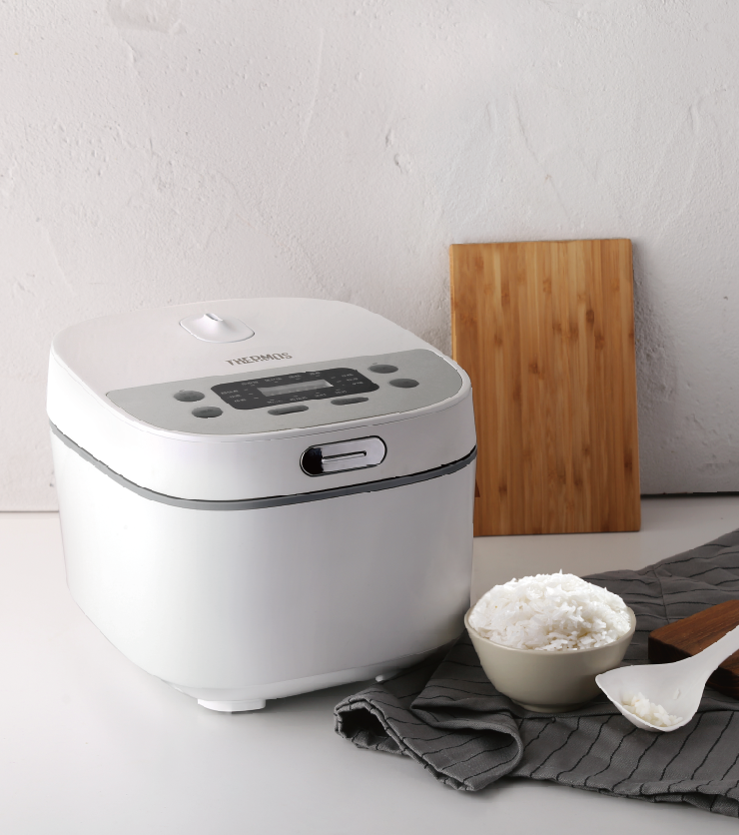

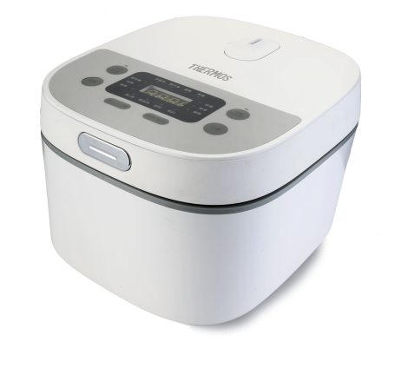
电饭煲
EHA-4146E-SW
市场参考价：1280.00
批发价：428.00
功率：860W
容积：4L
产品尺寸：310x260x233mm
包装尺寸：396x336x276mm
装箱数：2台
包装方式：彩箱
操作方式：按键式
1. 4L黄金容积，满足全家使用
2. 9大功能，3种米饭口感选择，24小时预约，智能烹煮，一键完成
3. 人性化顶盖触摸式操控，免去弯腰困扰，轻松省力
4. 大火力立体加热，持续沸腾，火力直达米芯
5. 精工内胆，360°全方位蓄热聚能，高硬度耐刮擦
6. 顶盖内嵌高灵敏感温探头，智能控制加热曲线
7. 可拆卸内盖，耐腐蚀不生锈，方便拆洗

